Slide 1


PHÒNG GIÁO DỤC VÀ ĐÀO TẠO QUẬN LONG BIÊN TRƯỜNG MẦM HOA HƯỚNG DƯƠNG
LĨNH VỰC PHÁT TRIỂN NGÔN NGỮ
Đề tài: Nhận biết tập nói “Củ su hào
Lứa tuổi:Nhà (24 – 36 tháng)
Người dạy: Nguyễn Thị Tươi
Năm học :2024-2025

Slide 2

Hoạt động 1
Hát “Bầu và bí”

Slide 3
Hoạt động 2
Nhận biết củ su hào

Slide 4

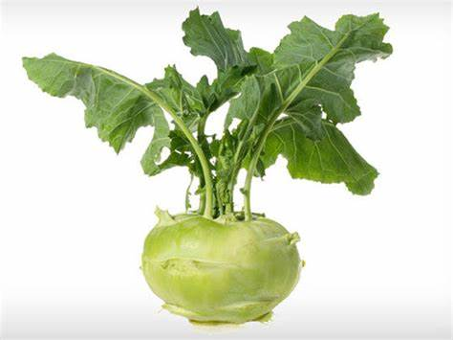

Slide 5
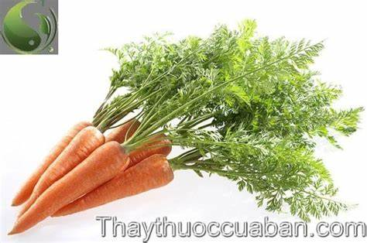

Slide 6
Hoạt động 3
Mở rộng

Slide 7
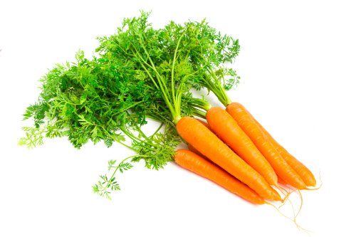
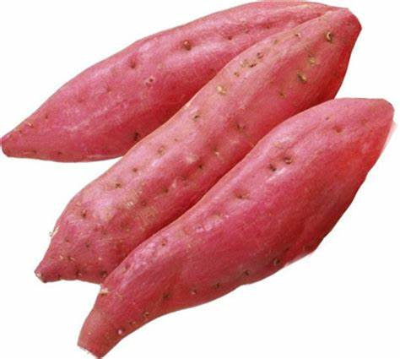
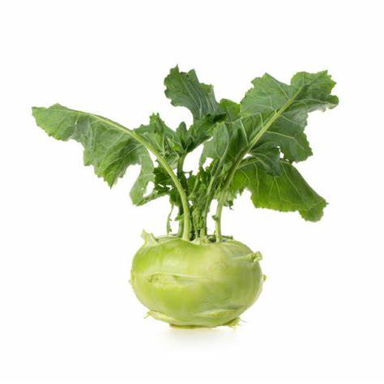
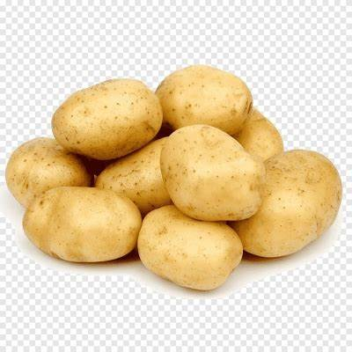

Slide 8
Hoạt động 4
Củng cố

Slide 9
Trò chơi 1
Ai nhanh hơn

Slide 10
Trò chơi 2
Ai tinh mắt

Slide 12
KẾT THÚC
CHÚC CÁC CÔ VÀ CÁC BÉ MẠNH KHỎE!

